Slide 1
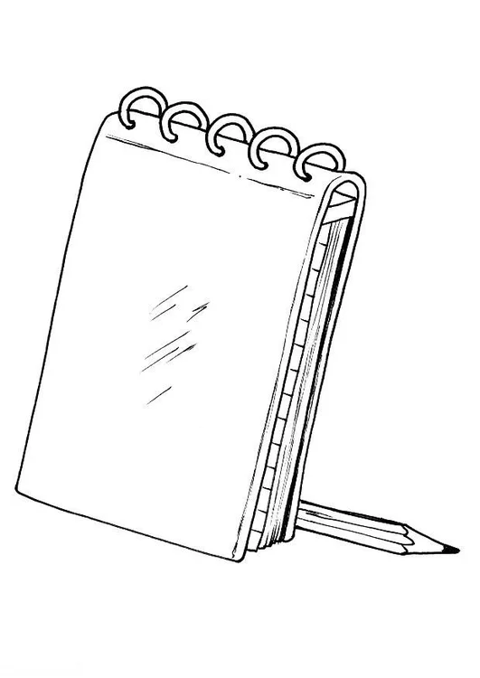
QUE É A SINTAXE?
É a disciplina lingüística que estuda a orde e a relación das palabras nunha oración, así como as funcións que cumpren nela.
UNIDADES SINTÁCTICAS
palabra > frase > cláusula > oración

Slide 2
A palabra e a frase
A palabra é un conxunto de morfemas que ten significado propio. Posúe articulación independente e escríbese separada doutras.
A frase é un grupo de palabras que desempeñan unha función conxunta dentro dunha unidade superior (cláusula). Existen cinco tipos de frases: a frase nominal, a frase substantiva, a frase adxectiva, a frase adverbial e a frase preposicional.

Slide 3
Funcións sintácticas
A función sintáctica é o papel que desempeña unha palabra, frase ou cláusula (oración) dentro da construción sintáctica na que se inclúe. Tense en conta como se relaciona cos outros elementos que compoñen a dita construción.
SUXEITO
COMPLEMENTO DIRECTO (CD)
COMPLEMENTO INDIRECTO (CI)
COMPLEMENTO CIRCUNSTANCIAL (CC...)
ATRIBUTO (ATRIB)
COMPLEMENTO PREDICATIVO (C.PRED)
SUPLEMENTO / COMPLEMENTO DE RÉXIME (SUP)
COMPLEMENTO AXENTE (C. AXENTE)

Slide 4

Como recoñecer as funcións sintácticas?

Slide 5
O SUXEITO
O suxeito nunca empeza por preposición.
O suxeito é a parte da oración que indica quen realiza a acción expresada polo verbo.
Como recoñecemos o suxeito?
A concordancia co verbo
Gústame ese bolso vermello / Gústanme eses bolsos vermellos / *Gústanme ese bolso bolso vermello
O teu can pasea polo xardín / Os teus cans pasean polo xardín /*Os teus cans pasea polo xardín
Substituír por un pronome persoal tónico ou por “iso”
Gústame ese bolso vermello / Iso gústame
O teu can pasea polo xardín / El pasea polo xardín
É o complemento axente da oración pasiva
Carlota realizou esta traballo marabilloso / Este traballo marabilloso foi realizado por Carlota.
Omisión / ausencia do suxeito
Suxeito elíptico: Iremos de vacacións a Foz este verán.
Oracións impersoais
Fenómenos atmosféricos ou naturais: Onte choveu toda a tarde.
Impersoais gramaticalizadas (verbos haber, ir, ser en 3ª sing.): É tarde para ir á praia.
Impersoais con se: Neste restaurante cómese xenial.
Impersoais ocasionais: Chaman á porta.

Slide 6
O complemento directo (CD)
Elemento sobre o que recae a acción designada polo verbo, que completa o seu significado.
Marcos e Carolina plantaron dúas maceiras na eira da casa.
**Preguntar “que” ou “que cousa”.
Que plantaron Marcos e Carolina na eira da casa? Dúas maceiras
Substituír por o/a/os/as
Marcos e Carolina plantáronas na eira da casa / Marcos e Carolina plantaron iso na eira da casa.
O CD é o SUX das oracións pasivas.
As maceiras foron plantadas na eira da casa (por Marcos e Carolina).
Frase nominal/ substantiva
Carlos comeu os caramelos.
Frase preposicional con “a”
Mañá chamarei a Martina.
Pronome átono CD: me, te, o/a, nos, vos, os/as
Fixéstelo moi rápido e saíu mal.

Slide 7
O complemento indirecto (CI)
Indica quen é o destinatario da acción expresada polo verbo.
Os atracadores berráronlles durante horas aos reféns.
**Preguntar “a quen?”
A quen berraron os atracadores durante horas? Aos reféns
Substituír por lle/lles
Os atracadores berráronlles durante horas.
Dei a Xaquín un feixe de caramelos / Deille un feixe de caramelos.
Frase preposicional que comeza por “a”
Dei a Xaquín un feixe de caramelos.
Pronome átono de CI: me, che, lle, nos, vos, lles
Deulles un bo motivo para non renderse.

Slide 8
Confusión entre CD e CI
Preguntar “a quen?”
Francia venceu a Inglaterra na batalla.
A quen venceu Francia na batalla? A Inglaterra.
Substitución: Francia venceuna na batalla. É CD
Pronomes me, nos, vos
(a min) Díxome a verdade || (a min) Colleume polo brazo
É CD ou CI? Pasamos a 3ª persoa
(a ela) Díxolle a verdade. É CI
(a ela) Colleuna polo brazo. É CD

Slide 9
Complemento circunstancial (CC...)
Expresa as circunstancias de tempo, lugar, modo, compañía, instrumento, finalidade, cantidade...
TEMPO (CCT): Cando? Viaxarei no mes de maio a Berlín.
LUGAR (CCL): Onde? / A onde? Substitución por alí, aí… Antón vive nesa casa de pedra.
MODO (CCM): Como? Substitución por así. Fixérono ás agachadas para non seren descubertos.
COMPAÑÍA (CCComp.): Con quen? Fun de vacacións cos meus mellores amigos.
INSTRUMENTO (CCInst.): Con que? Cortei a empanada cun coitelo vello.
FINALIDADE (CCFin.): Para que? Estudou moito para poder aprobar a selectividade.
CANTIDADE (CCCant.): Canto? O gato comeu demasiado e púxose enfermo.

Slide 10
Atributo (ATRIB)
É a función sintáctica que expresa unha calidade, propiedade, estado ou circunstancia.
Sempre acompaña a verbos copulativos (ser, estar, parecer, semellar).
Cando é adxectivo, concorda en xénero e número co SUX.
María é alta / María e a súa irmá son altas.
Non se pode eliminar, a oración carecería de sentido.
Ás veces, pódese substituír por “o”.
Tania é intelixente / Tania éo / Tania é así.
Frase nominal ou substantiva
Pedro é mecánico.
Frase adxectiva
Os rapaces están ilusionados.
Frase preposicional
Os meus curmáns son de Vigo.
Frase adverbial
Tranquila, o teu pai está ben.

Slide 11
Complemento predicativo (C. PRED)
É o “atributo” dos verbos predicativos. Afecta directamente ao SUX ou ao CD.
Marta e Carlos acabaron exhaustos a carreira.
Deixou a camiseta tirada no medio do cuarto.
Diferenciámolo do CC de Modo porque o CC non concorda nin co suxeito nin co CD.
A policía chegou rápido (CCModo) ao lugar do crime / A policía quedou satisfeita (C.PRED) co traballo feito.
***Responde a “como?”

Slide 12
Suplemento / Complemento de réxime / Complemento preposicional (SUP)
Ao substituír o SUP por un pronome, NUNCA DESAPARECE A PREPOSICIÓN, xa que é esixida polo verbo.
Onte chamei a Antón / Onte chameino. É CD
Arrepentiuse das súas palabras rapidamente / Arrepentiuse delas rapidamente
Se se substitúe por adverbio é CCL.
Saíu da casa moi cedo / Saíu de alí moi cedo.
É un complemento que comeza por unha preposición esixida polo verbo. Polo tanto, sempre realiza esta función unha frase preposicional. Sen esa preposición é agramatical ou cambia de significado.
Confío en que me contes a verdade.
Estou moi preocupada pola súa saúde.
arrepentirse de, avergonzarse de, carecer de, coincidir en/con, confiar en, crer en, dedicarse a , depender de, pensar en, preocuparse de/por, queixarse de...

Slide 13
Complemento axente (C. Axente)
É un complemento que se emprega nas oracións pasivas e indica quen fai a acción expresada polo verbo.
A unidade que desempeña a función de C. Axente sempre é unha frase preposicional introducida pola preposición “por”: A canción foi cantada pola nena para a súa nai.

